Slide 1
Bài 142
LUYỆN TẬP
(Sách giáo khoa Toán 4 - Tập hai - Trang 69)

Slide 2
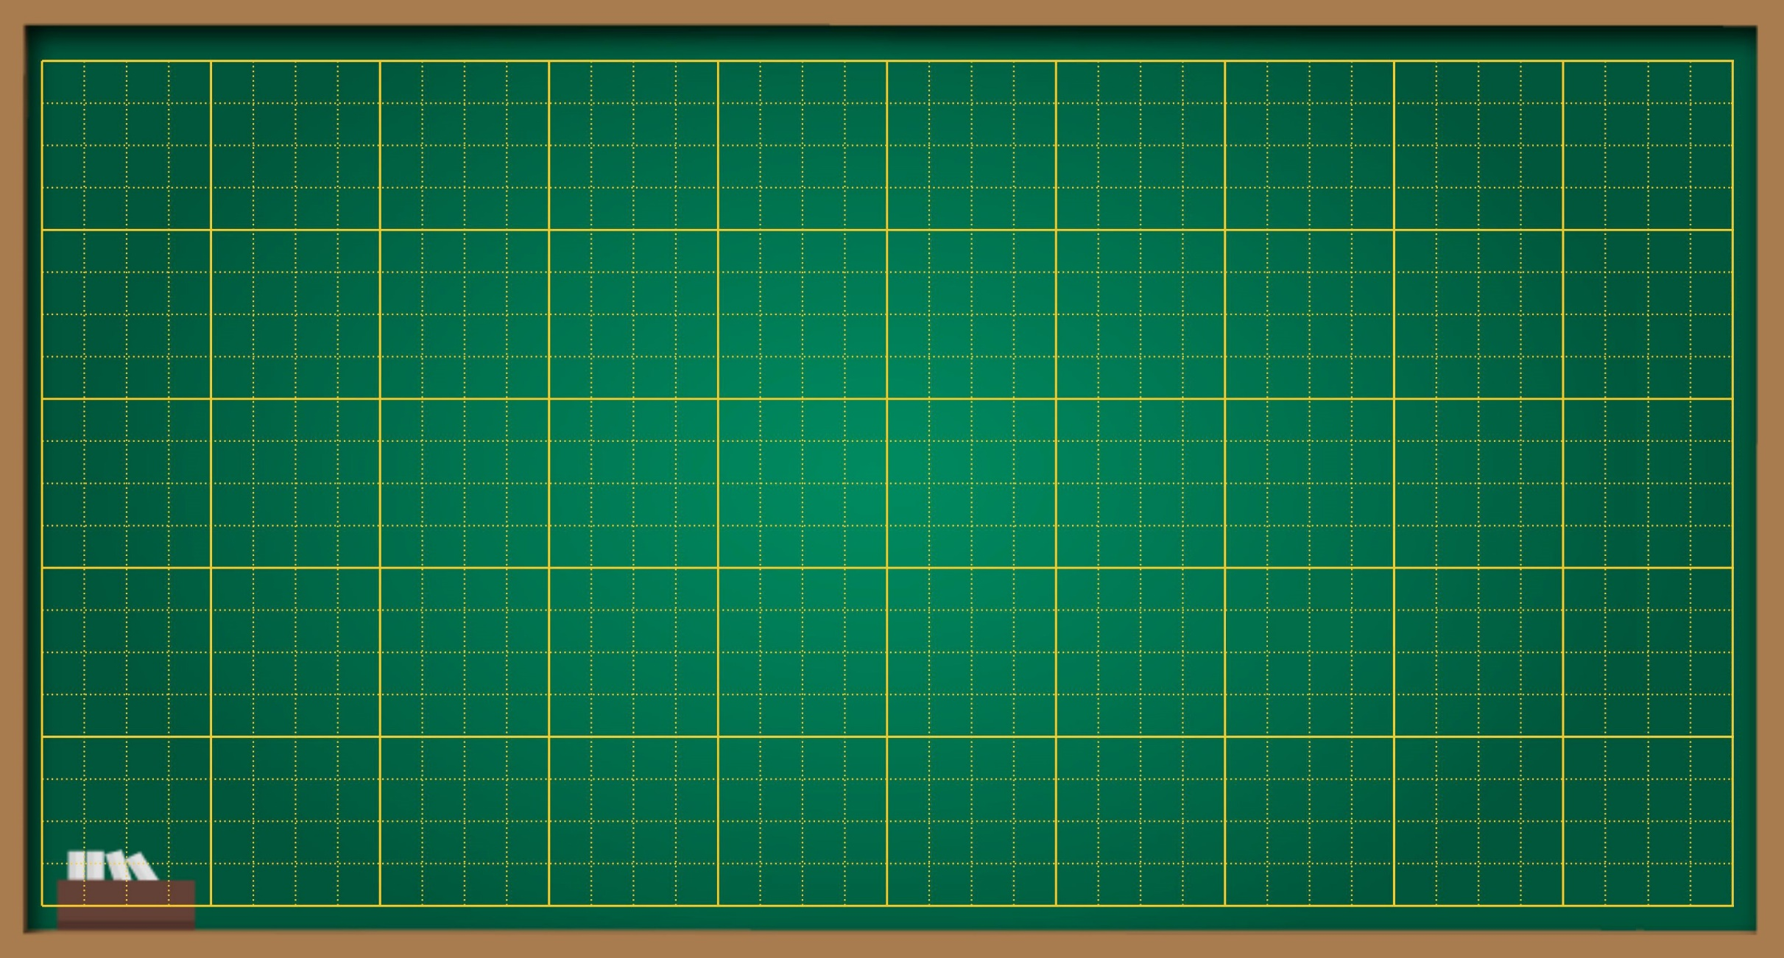
Thứ … ngày … tháng … năm ….
Bài 142
Luyện tập

Slide 3
120
50
40
60

Slide 5
Bài giải
Cô bán hàng đã lấy ra số hộp sữa là:
48 x $\frac{5}{8}=30 \left(hộp\right)$
Đáp số: 30 hộp

Slide 6
VẬN DỤNG

Slide 8
Người đó đã đi số ki – lô - mét là:
56 x $\frac{4}{7}=32 \left(km\right)$
Người đó còn phải đi số ki – lô – mét là:
56 – 32 = 24 (km)
Đáp số: 24 km

Slide 9
Chúc các em học tốt!

